Slide 1
实验舱蛟龙五班
攀哥

Slide 2
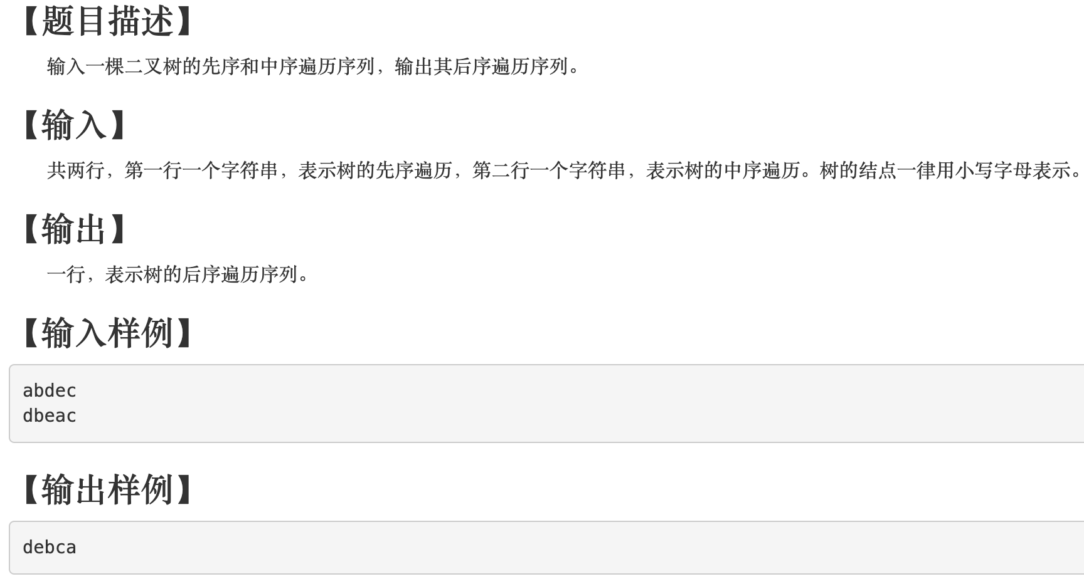
求后序遍历

Slide 3
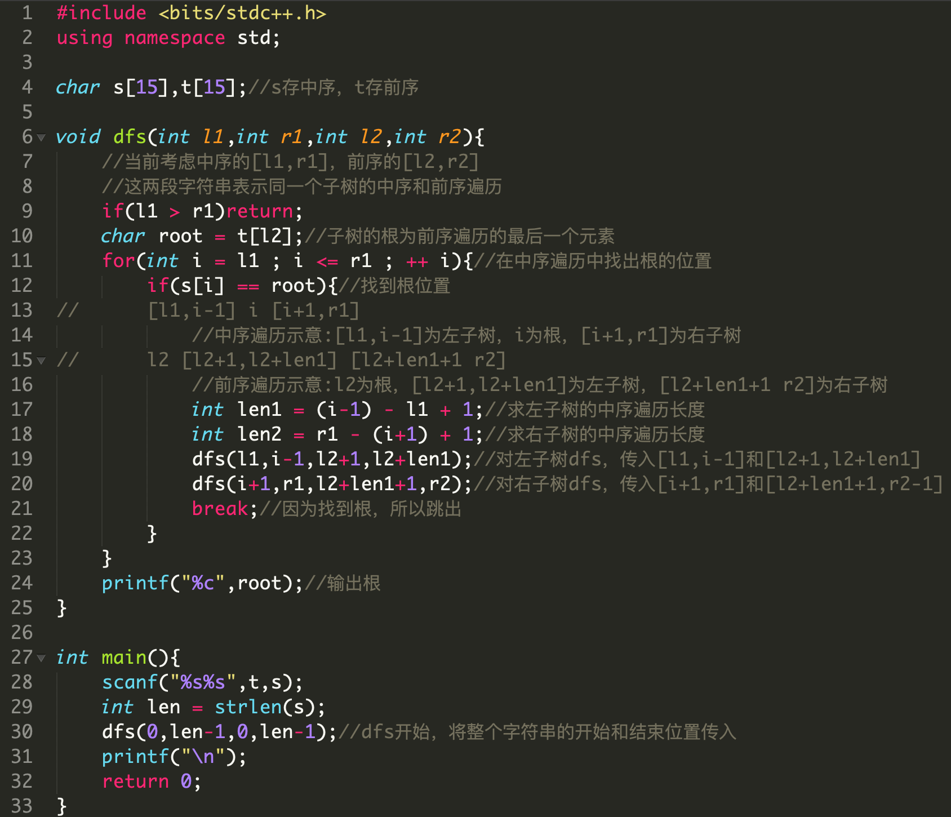
求后序遍历
用先、中序求后序的方法和用中、后序求先序的方法相同

Slide 4
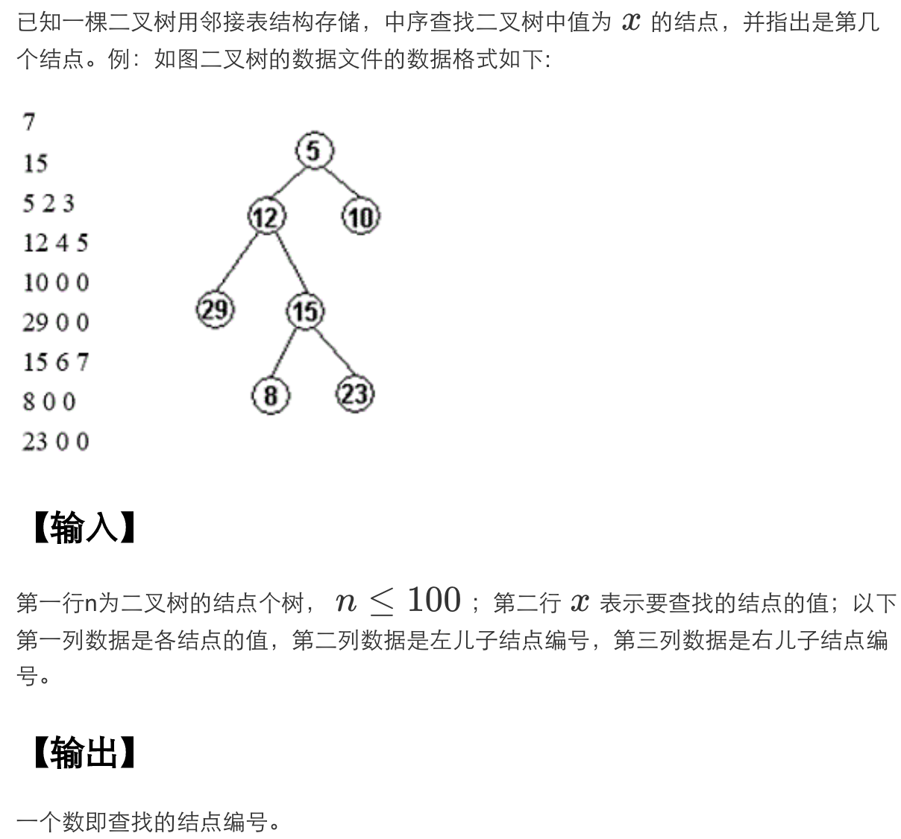
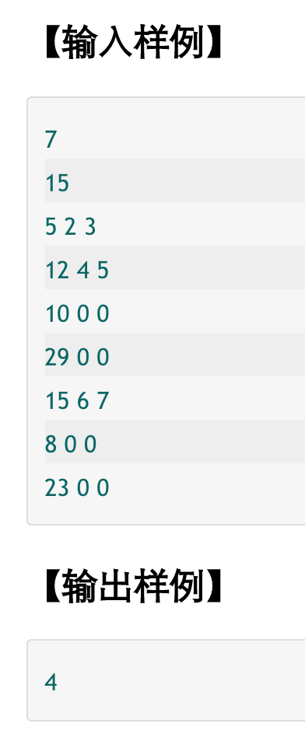
查找二叉树

Slide 5
查找二叉树
树结构的输入第i行为：i结点的值、i的左子结点编号、i的右子结点编号
保存二叉树的信息：可以用课上讲的方法利用下标保存，也可以单独用数组l[i]和r[i]记录i点的左右子结点
进行中序遍历

Slide 6
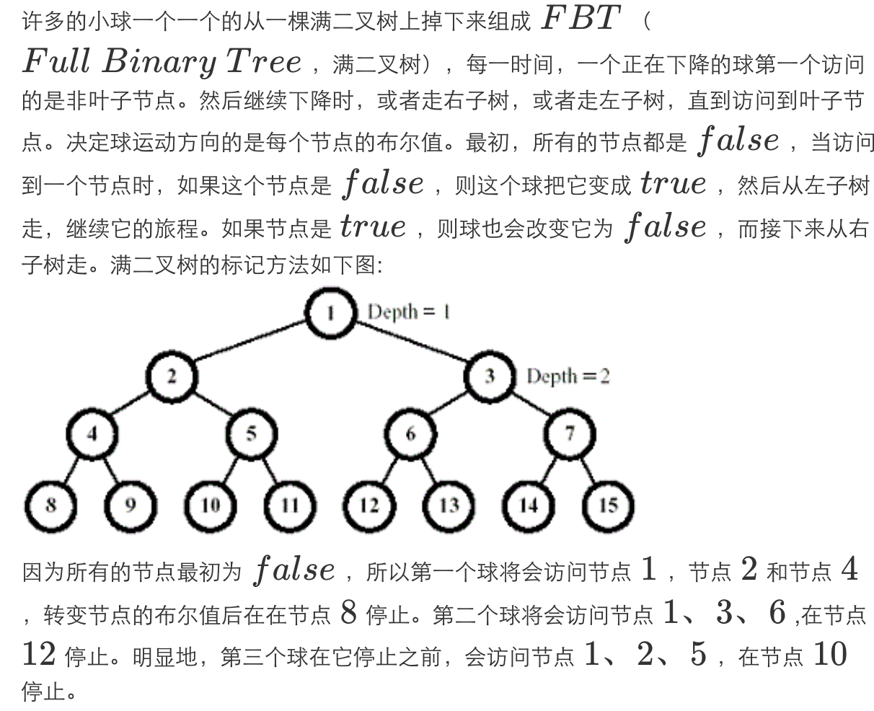
小球
按题意模拟

Slide 7
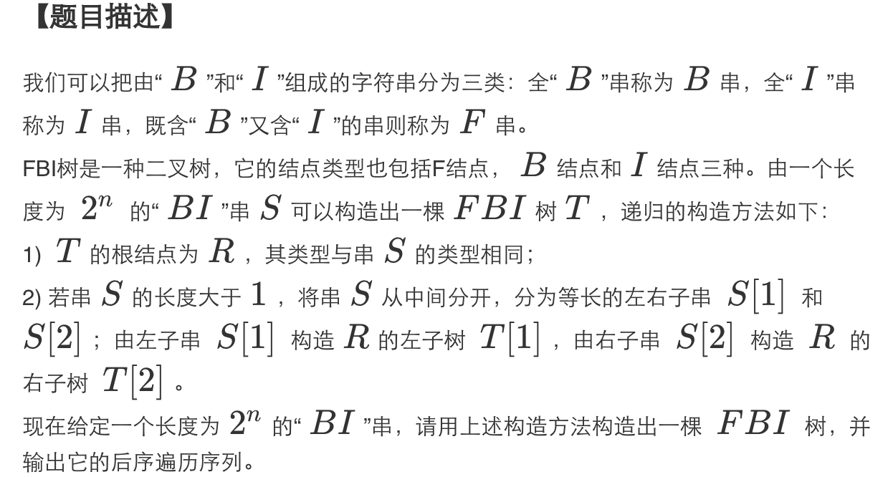
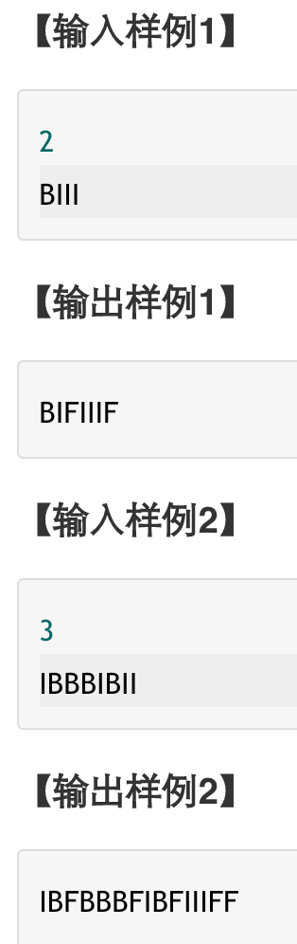
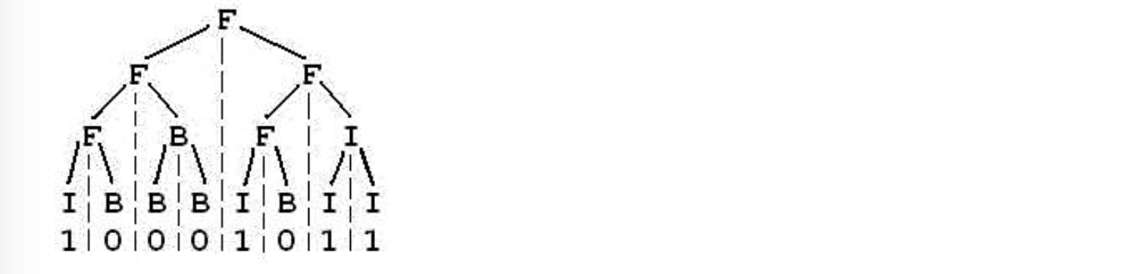
FBI 树

Slide 8
FBI树
本题对于树的构造的递归描述其实已经比较清晰了，我们可以看出树的每个结点都对应了一个字符串。
树上每个结点，其左右儿子对应的串都为自己串的左右两半。
结点的类型与自己对应的串的类型一致。
BIII
BI
II
B
I
I
I

Slide 9
FBI树
树的递归构造已知，我们可以先构造出树再进行输出
不过实际上我们并不需要构造出树，而可以直接在原字符串中按照后序遍历的顺序递归。
BIII
BI
II
B
I
I
I

Slide 10
FBI树
postDFS(root){
if(root串长大于1){
postDFS(lson);
postDFS(rson);
}
输出root类型;
}
BIII
BI
II
B
I
I
I

Slide 11
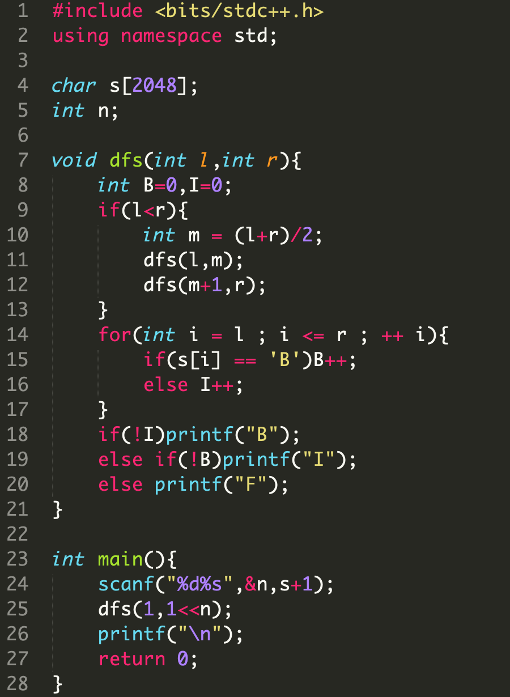
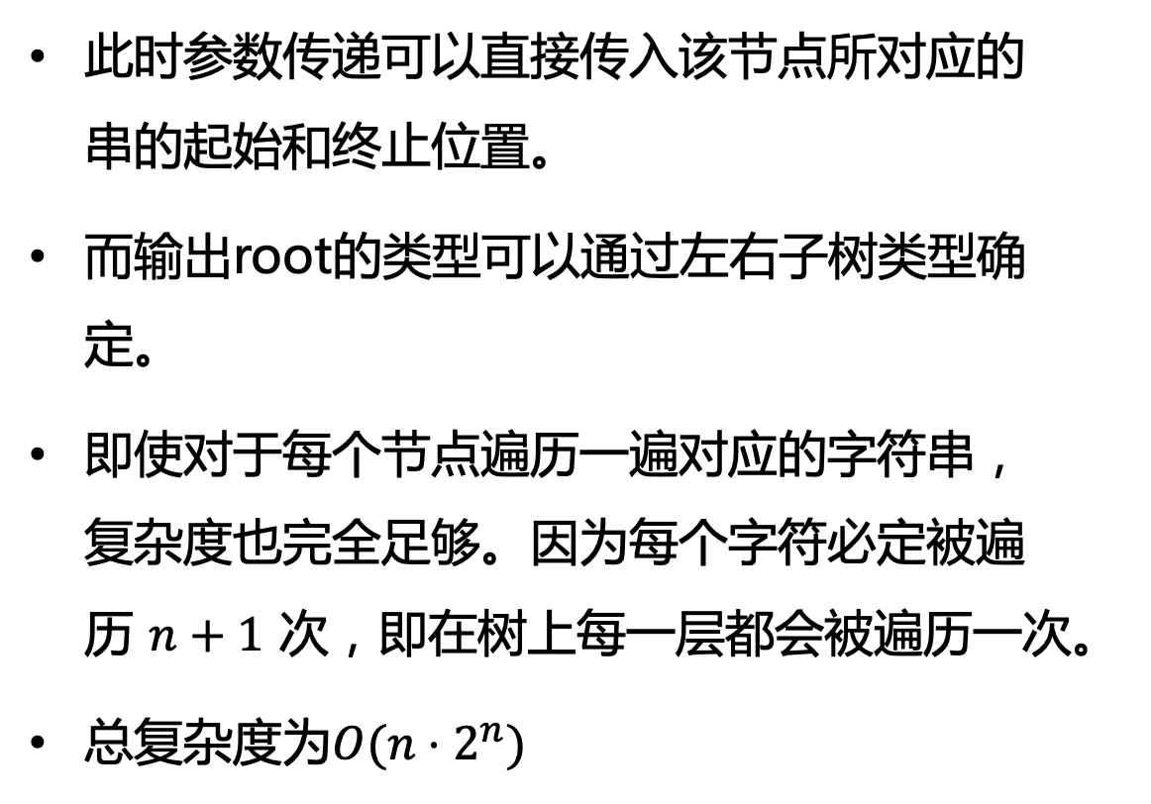
FBI树
此时参数传递可以直接传入该节点所对应的串的起始和终止位置。
而输出root的类型可以通过左右子树类型确定。
即使对于每个节点遍历一遍对应的字符串，复杂度也完全足够。因为每个字符必定被遍历$n+1$次，即在树上每一层都会被遍历一次。
总复杂度为$O(n⋅2^{n})$

Slide 12
Part-1
图的结构

Slide 13
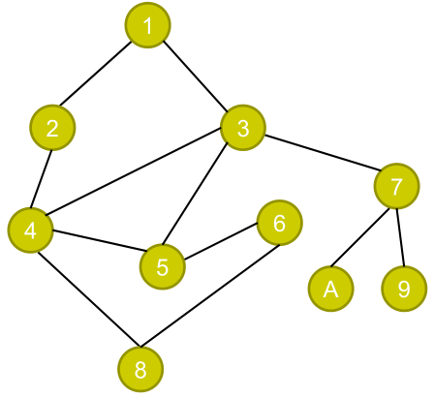
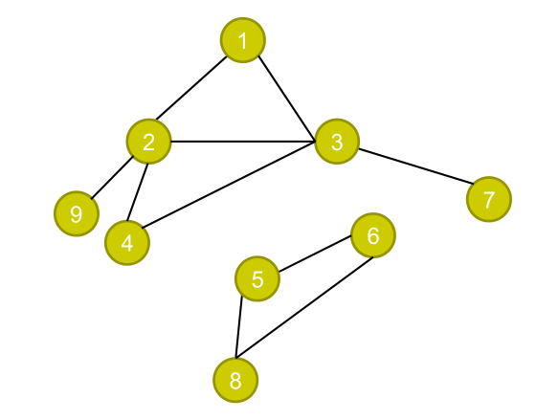
图结构

Slide 14
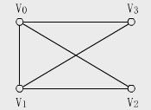
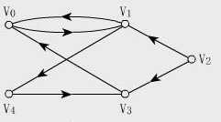
图
与树不同，图是一种多对多的关系，由点集和边集组成。其中边表示两个点之间的关系。
有向图：图的边有方向，只能按箭头方向从一点到另一点
无向图：图的边没有方向 / 图的边有两个方向 / 有两条方向相反的有向边
树是一种特殊的图。
B
5
D
6
3
A
2
3
2
F
3
5
C
4
E

Slide 15
图
结点的度：无向图中，与结点相连的边的数目
结点的入度：有向图中，以这个结点为终点的有向边的数目
结点的出度：有向图中，以这个结点为起点的有向边的数目
权值：边的“费用”，可以形象地理解为边的长度
连通：如果图中结点U，V之间存在一条从U通过若干条边、点到达V的路径，则称U、V 是连通的
完全图：任意两个点都相连的图。n个点完全无向图含有n*(n-1)/2 条边；n个点的完全有向图含有n*(n-1)条边

Slide 16
树的其他定义
树有许多等价的定义
假设有无向图G，它的顶点数为ｎ，边数为ｍ，以下每个说法都说明G是树：
(1)Ｇ中任意两顶点间有且仅有一条路相连；
(2)Ｇ是连通的，且ｍ＝ｎ－1；
(3)Ｇ中无圈，且ｍ＝ｎ－1；
(4)Ｇ中无圈，但在Ｇ中任意不相邻的两顶点间增加一条边，就得到唯一一个圈

Slide 17
Part-2
图的存储

Slide 18
图的存储-邻接矩阵
0110000000
1001000000
1001101000
0110100100
0011010000
0010000011
0001010000
0000001000
0000001000

Slide 19
图的存储
如何用数组保存图的信息？
图中需要存的信息：每个点上的信息，边的信息
图中点编号从1到n(0到n-1)，所以点上的信息用数组就能存，例如a[i]存储第i个点的信息
由于无向图可以视为有向图，因此我们全部当做有向图进行考虑。

Slide 20
图的存储-邻接矩阵
邻接矩阵是一种简单的存储方式，我们用一个n*n的二维矩阵M存储边的信息。
其中M[i][j]表示点 i 到点 j 之间的边的情况。
如果边没有长度，则用0,1表示。0表示没有边，1表示有边。
如果边有长度，则用-1或极大值表示没有边，普通非负值表示边长。

Slide 21
图的存储-邻接矩阵
i\j | 0 | 1 | 2 | 3
0 | 0 | 1 | 1 | 1
1 | 1 | 0 | 1 | 1
2 | 1 | 1 | 0 | 0
3 | 1 | 1 | 0 | 0
边没有长度，无向边
边没有长度，有向边
边有长度，无向边
i\j | 0 | 1 | 2 | 3 | 4
0 | 0 | 1 | 0 | 0 | 0
1 | 1 | 0 | 0 | 0 | 1
2 | 0 | 1 | 0 | 1 | 0
3 | 1 | 0 | 0 | 0 | 0
4 | 0 | 0 | 0 | 1 | 0
i/j | A | B | C | D | E | F
A | 0 | 6 | 3 | inf | inf | inf
B | 6 | 0 | 2 | 5 | inf | inf
C | 3 | 2 | 0 | 3 | 4 | inf
D | inf | 5 | 3 | 0 | 2 | 3
E | inf | inf | 4 | 2 | 0 | 5
F | inf | inf | inf | 3 | 5 | 0
B
5
D
6
3
A
2
3
2
F
3
5
C
4
E

Slide 22
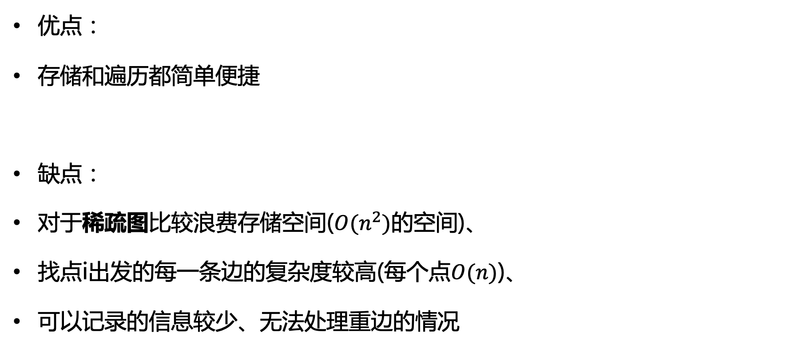
图的存储-邻接矩阵
优点：
存储和遍历都简单便捷
缺点：
对于稀疏图比较浪费存储空间($O(n^{2})$的空间)、
找点i出发的每一条边的复杂度较高(每个点$O(n)$)、
可以记录的信息较少、无法处理重边的情况

Slide 23
Part-3
图的遍历

Slide 24
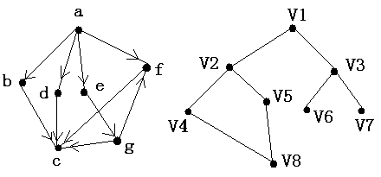
深度优先遍历
V1
V2
V3
V5
V4
V6
V7
V8
生成树
从V1出发进行深度优先遍历的结果为：V1，V2，V4，V8，V5，V3，V6，V7

Slide 25
宽度优先遍历
从V1出发进行宽度优先遍历的结果为：
V1，V2，V3，V4，V5，V6，V7，V8
V1
V2
V3
V4
V5
V6
V7
V8

Slide 26
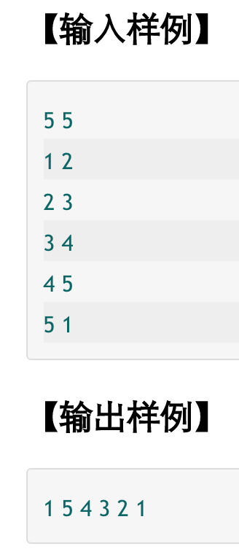
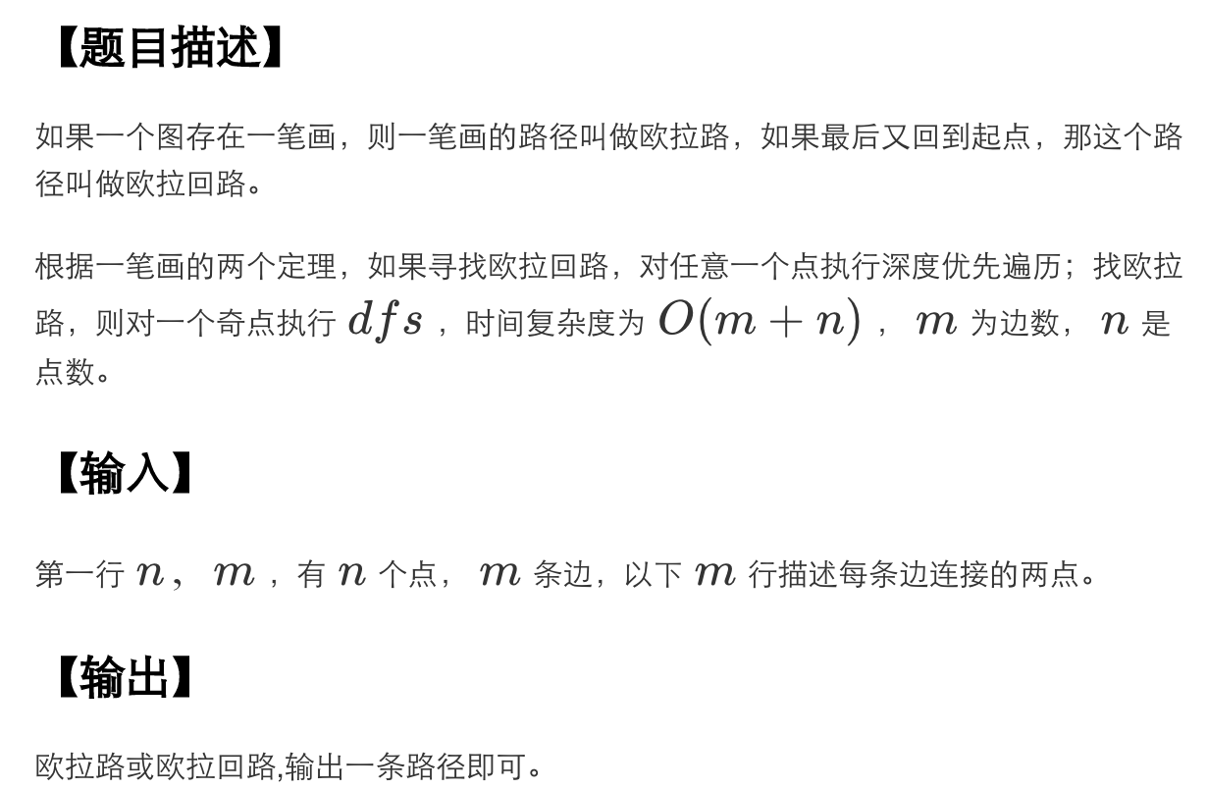
一笔画问题

Slide 27
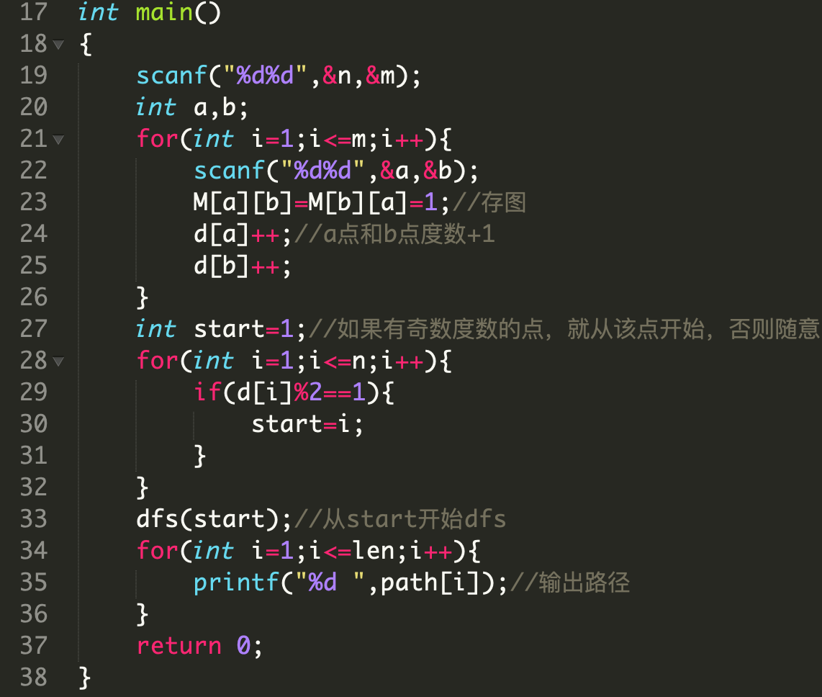
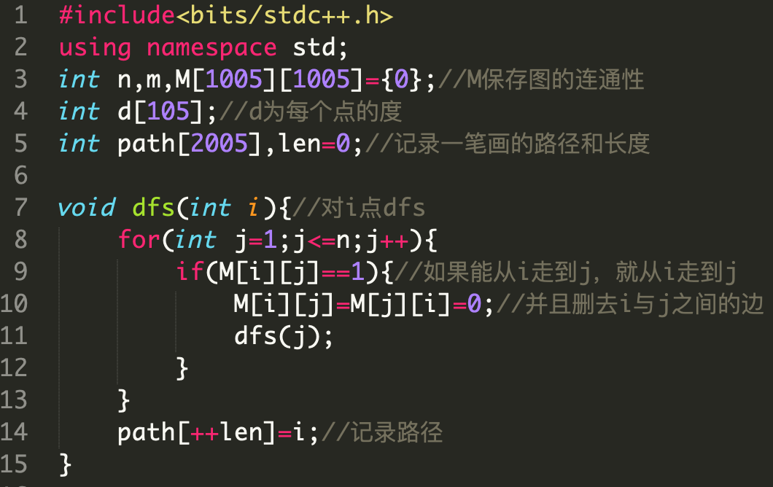
一笔画问题
对图进行简单的dfs

Slide 28
Part-4
最短路

Slide 29
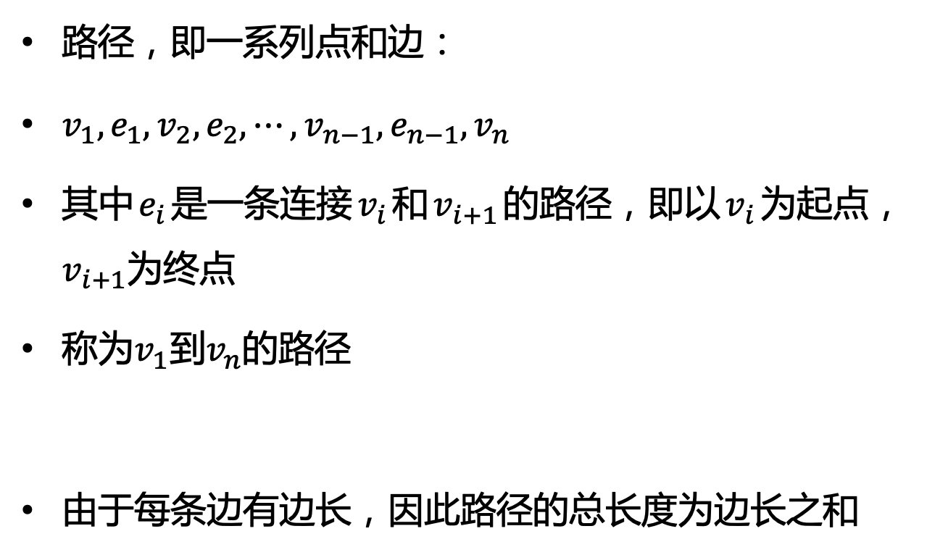
图中的路径
路径，即一系列点和边：
$v_{1},e_{1},v_{2},e_{2},⋯,v_{n−1},e_{n−1},v_{n}$
其中$e_{i}$是一条连接$v_{i}$和$v_{i+1}$的路径，即以$v_{i}$为起点，$v_{i+1}$为终点
称为$v_{1}$到$v_{n}$的路径
由于每条边有边长，因此路径的总长度为边长之和
B
5
D
6
3
A
2
3
2
F
3
5
C
4
E

Slide 30
最短路
两点之间长度最短的路径，被称为最短路径
最短路径不会经过重复的边和点
单源最短路问题：要求的是某个点到其他点的最短路径
多源最短路问题：要求的是所有点两两之间的最短路径
B
5
D
6
3
A
2
3
2
F
3
5
C
4
E

Slide 31
多源最短路-floyd算法
多源最短路的floyd算法以邻接矩阵为基础，枚举所有点的三元组(i,j,k)，尝试用中间点k优化两点i,j之间的距离
思想：如果 M[i][k] + M[k][j] < M[i][j]，则M[i][j] = M[i][k] + M[k][j]。
算法进行时，先枚举中间点 k ，再枚举两点i和j
B
5
D
6
3
A
2
3
2
F
3
5
C
4
E

Slide 32
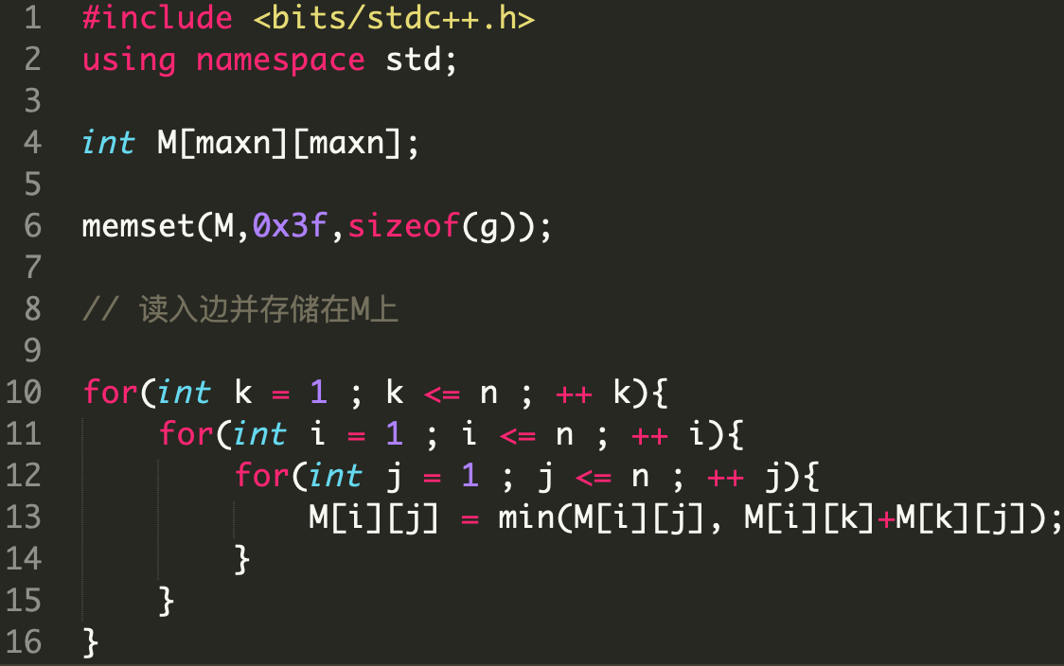
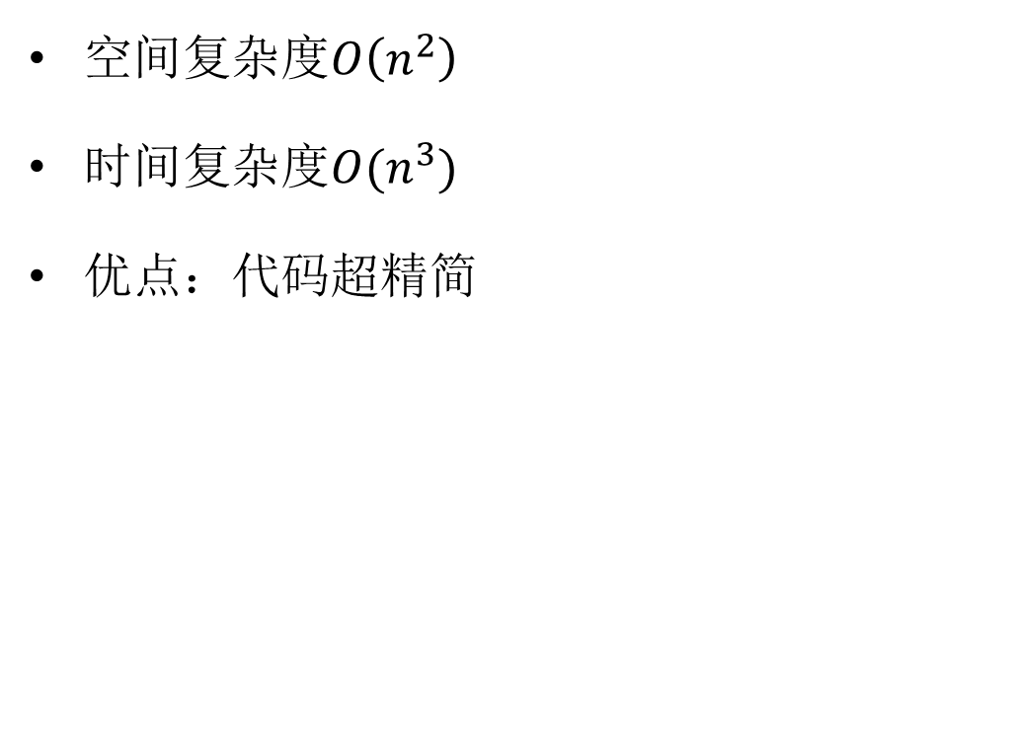
多源最短路-floyd算法
空间复杂度$O\left(n^{2}\right)$
时间复杂度$O(n^{3})$
优点：代码超精简

Slide 33
使用Floyd算法的注意事项
1. 循环变量的顺序：
k->i->j
2. 邻接矩阵的初始值：
memset(M, 0x3f, sizeof(M)) => 这样使得M数组的初始值都为0x3f3f3f3f
0x3f3f3f3f是int范围内一个一个较大数，而且能够保证0x3f3f3f3f+ 0x3f3f3f3f<INT_MAX
M[i][i]=0 => 一个点到自己的最短路为0

Slide 34
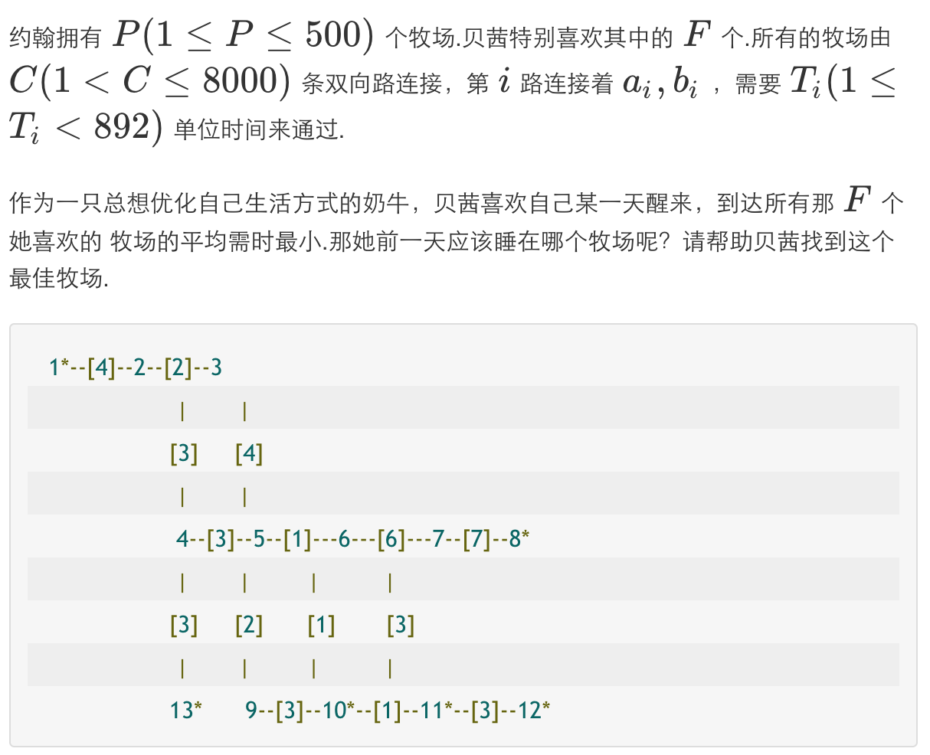
最好的生活

Slide 35
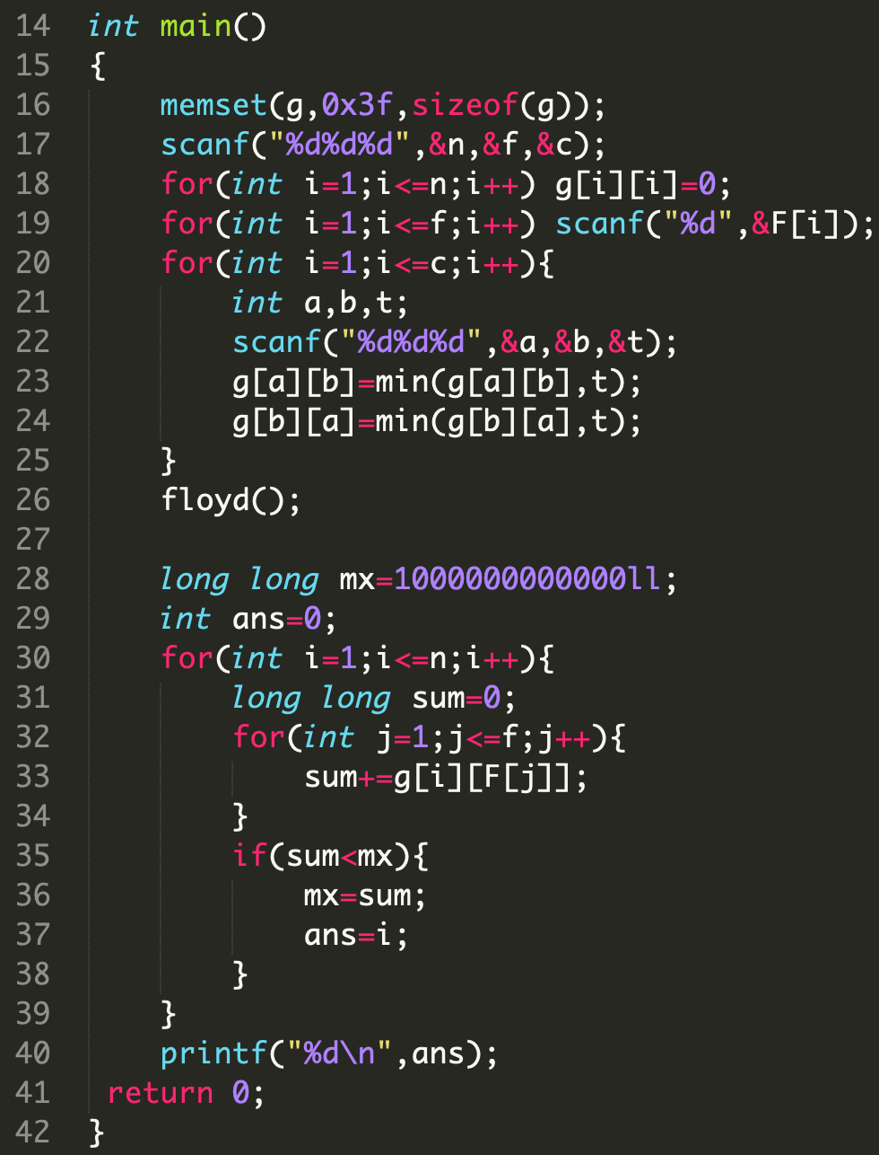
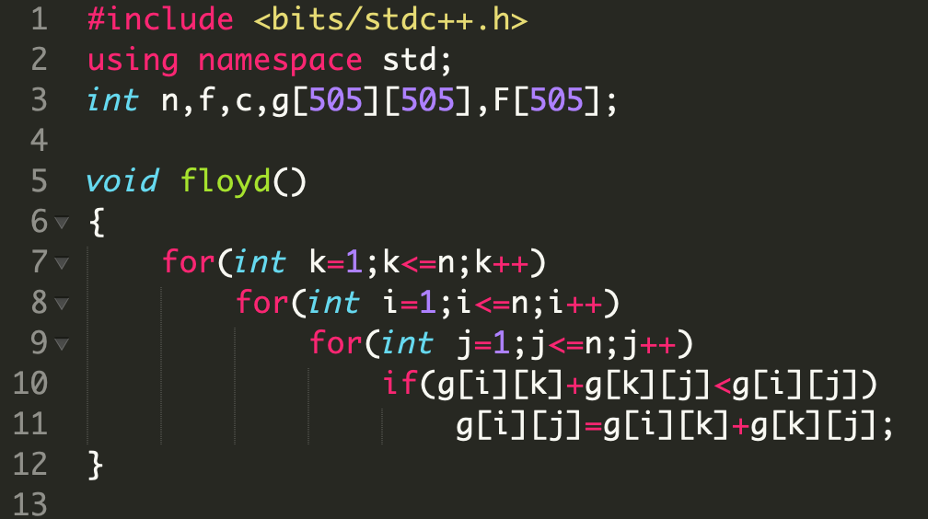
最好的生活
建图
floyd
求最短

Slide 36
Part-5
并查集

Slide 37
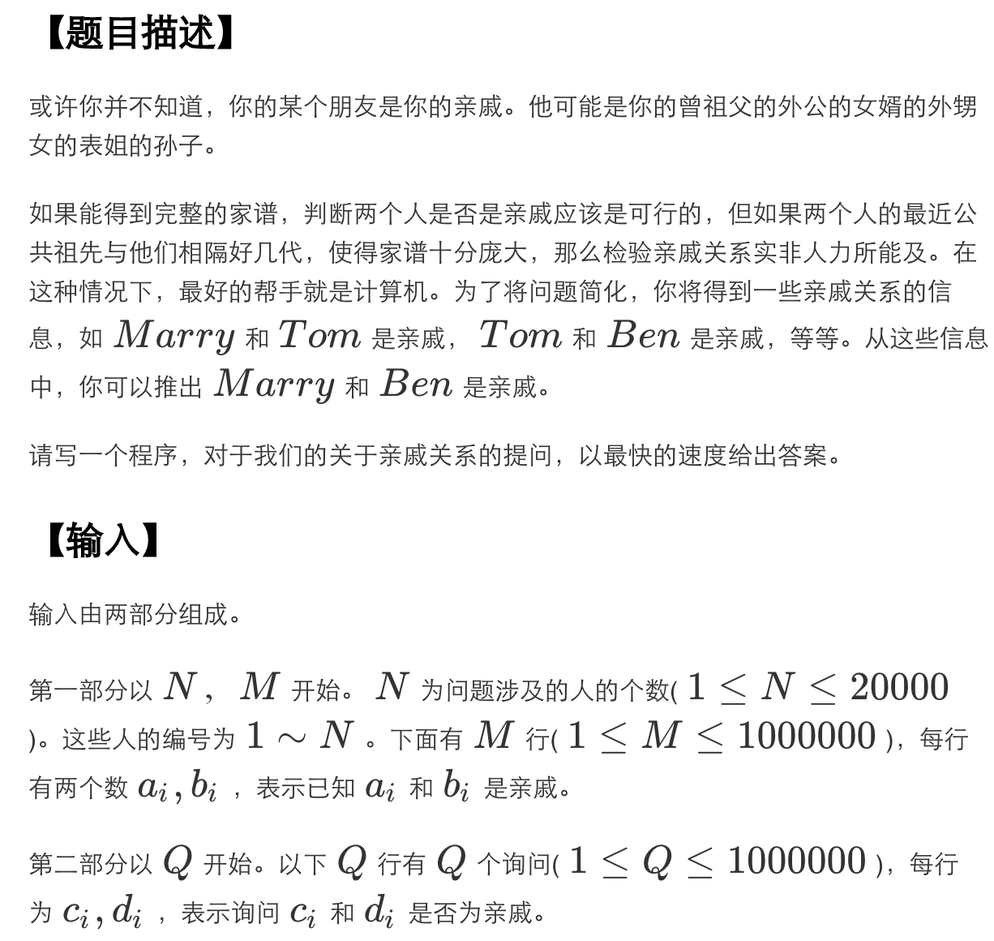
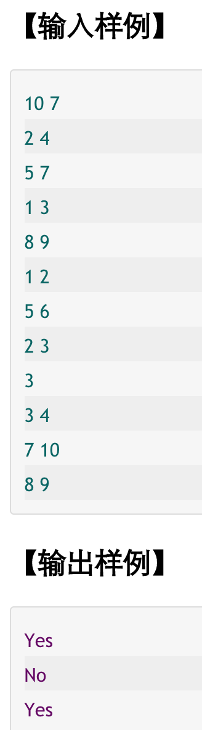
亲戚1

Slide 38
亲戚1
针对已经学过的算法，可以有哪些思路？（不考虑时间复杂度）

Slide 39
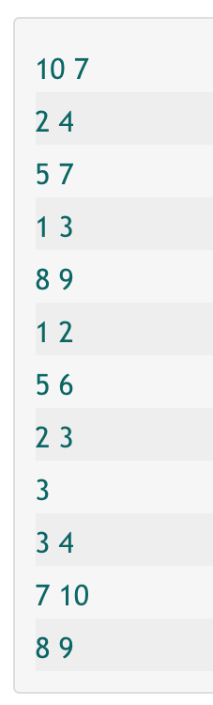
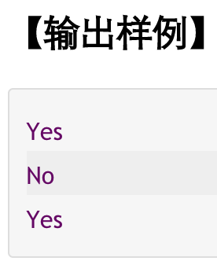
亲戚1
针对已经学过的算法，可以有哪些思路？（不考虑时间、空间复杂度）
亲戚关系是一张图
可以考虑建图 --> 建图方法
如果a和b存在亲戚关系，那么a和b在图上就表现为是属于同一个联通块
 | 1 | 2 | 3 | 4 | 5 | 6 | 7 | 8 | 9
1 |  | 1 | 1
2 | 1 |  | 1 | 1
3 | 1 | 1
4 |  | 1
5 |  |  |  |  |  | 1 | 1
6 |  |  |  |  | 1
7 |  |  |  |  | 1
8 |  |  |  |  |  |  |  |  | 1
9 |  |  |  |  |  |  |  | 1
这样做的时间、空间复杂度是？

Slide 40
亲戚1
用集合的思路来考虑这个问题:
对于每个人建立一个初始集合，表示一开始不知道任何人是他的亲戚。以后每次给出一个亲戚关系时，就将两个集合合并。这样实时地得到了在当前状态下的集合关系。如果有提问，就在当前得到的结果中判断两个元素是否属于同一集合。对于样例数据的解释如下
初始：{1}，{2}，{3}，{4}，{5}，{6} , {7} , {8} , {9} , {10}
2-4： {1}，{2, 4}，{3} ，{5}，{6} , {7} , {8} , {9} , {10}
5-7： {1}，{2, 4}，{3} ，{5, 7}，{6} , {8} , {9} , {10}
1-3： {1, 3}，{2, 4} ，{5, 7}，{6} , {8} , {9} , {10}
8-9： {1, 3}，{2, 4} ，{5, 7}，{6} , {8, 9} , {10}
1-2： {1, 2, 3, 4} ，{5, 7}，{6} , {8, 9}, {10}
5-6： {1, 2, 3, 4} ，{5, 6, 7} , {8, 9} , {10}
2-3： {1, 2, 3, 4} ，{5, 6, 7} , {8, 9} , {10}

Slide 41
并查集（Disjoint Set Union, DSU)
并查集：基于集合思想的数据结构，解决高效的合并集合与查找元素的问题。
并：将两个集合合并
查：查找某个元素具体在哪个集合中

Slide 42
并查集（Disjoint Set Union, DSU)
初始：对每个元素建一个树，初始每棵树中只包含这一个元素
合并两个集合：合并两个树
查询某个点所属集合：返回该点所在树的根节点标号
树的表示：只需要每个点存储它的父节点： int fa[N];
合并：combine(x,y)
查找：find(x)

Slide 43
并查集：合并操作
初始
将2和1合并、3和4合并
将2和4合并
找到2和4所在树的根
合并两个根1和3
1
2
3
4
5
1
3
5
2
4
1
2
3
5
4

Slide 44
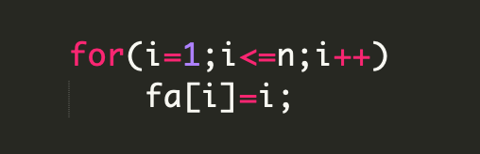
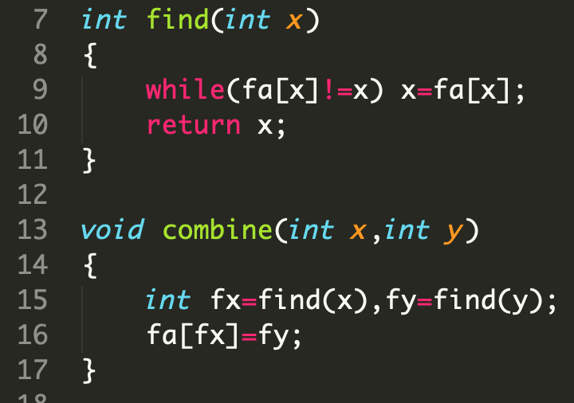
并查集：合并操作
初始：每个点的父节点都是自己
合并操作：将两个点x和y的根合并
找到x的根fx，y的根fy
将fx的父节点设置为fy

Slide 45
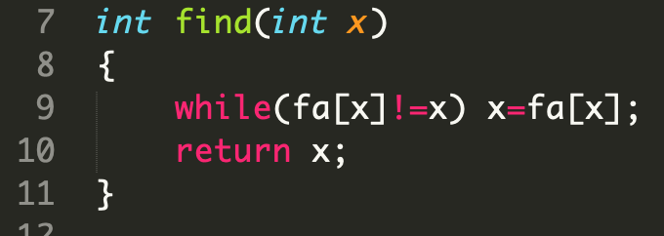
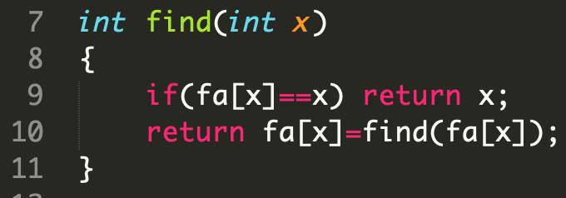
并查集：查找操作
第一种写法：不断向上查找
最坏复杂度O(n)
第二种写法：路径压缩
1
2
3
4
5

Slide 46
并查集：查找操作
1
第二种写法：路径压缩
return fa[x] == x ? x : fa[x] = find(fa[x]);
find的复杂度O(C(n))
C(n)近似于常数
1
2
查找5之后
2
3
5
4
3
4
5

Slide 47
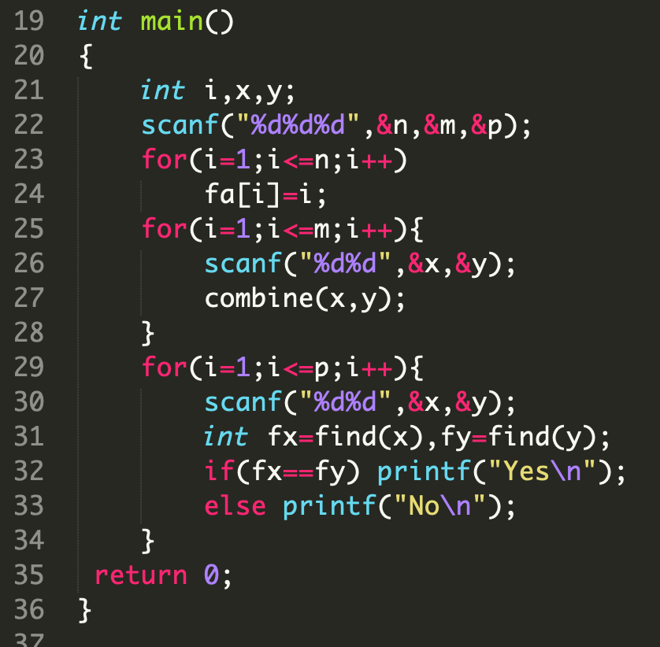
并查集：亲戚1

